Slide 1
A reestruturação da Secretaria de Agricultura e Meio Ambiente e a requalificação dos processos de licenciamento ambiental
Jul/2019

Slide 2


Apresentação da SAMA
Diagnóstico
Novo modelo de Gestão
Requalificação do Licenciamento Ambiental
Licenciamento em números
Licenciamento por Autodeclaração
AGENDA

Slide 3
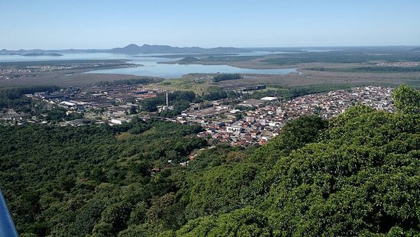
Apresentação da SAMA
Secretaria de Agricultura e Meio Ambiente – SAMA é um órgão da Administração Direta do Município de Joinville, cuja finalidade é “executar as funções de meio ambiente, gestão das áreas de proteção ambiental, unidades de conservação, parques municipais de lazer, arborização de ruas, praças e jardins, fiscalização e licenciamento ambiental, educação ambiental, administração de cemitérios, serviços funerários, licenciamento de obras, consultas e alvarás, fiscalização de obras e posturas, mobiliário de praças, em especial na defesa e proteção animal e no controle de populações, para atingir o equilíbrio ambiental e o convívio mais harmonioso dos munícipes com os animais e agricultura, promovendo políticas de desenvolvimento rural do Município de Joinville, por meio de realização de estudos e extensão rural, pesquisa e programas que atendam seus objetivos” (Lei Complementar nº 495/2018).

Slide 4









Apresentação da SAMA
Gabinete da SAMA
Desenvolvimento de Gestão Ambiental
Aprovação de Projetos
Unidade de Fiscalização
Concessões e Permissões
Atendimento ao Cidadão
Bem Estar Animal
Parques, Praças e Rearborização Pública
Desenvolvimento Rural

Slide 5

Diagnóstico

Slide 6
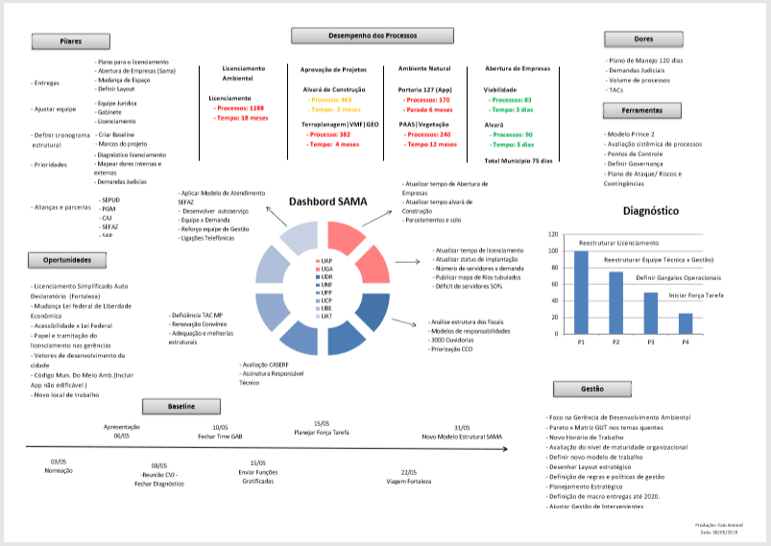
Diagnóstico – A3
Colocar dashbord apresentado ao prefeito

Slide 7

Novo modelo de Gestão

Slide 8
Novo modelo de Gestão
Pilares de atuação
Gestão do Conhecimento
Gestão por Processos
Geração de Valor ao Cidadão
Revisão da Legislação
Gestão das rotinas de trabalho, orientada por processos interdisciplinares
Celeridade, regras claras e objetivas, uniformidade em posicionamento técnico.
Atualização de Leis, Decretos, Instruções Normativas e Portarias
Governança Pública e Ambiental

Slide 9
Novo modelo de Gestão
Principais ações já executadas:
  Nomeação de 12 novos gestores nos primeiros 60 dias: 25% do equipe de gestão
  Novo horário de atendimento ao cidadão: 8h às 18h
  Novo horário de trabalho da equipe de gestão 8h às 18h
  3 Reformas administrativas internas.
  Força tarefa nos processos da Portaria 127: (250 processos finalizados em 40 dias)
  Criação do Fluxo de caixa do FMMA

Slide 10

Requalificação do Licenciamento Ambiental

Slide 11






Requalificação do Licenciamento Ambiental
Redimensionar equipe técnica e de gestão
Indicadores de Desempenho
Revisão dos marcos legais
Estruturar licenciamento por autodeclaração
Revisão de processos
Aumentar profissionais em número e expertise e desenvolver novas lideranças
Requalificar processos e eliminar handoffs, foco em performance
Estruturação de um painel que permita medir o desempenho e a produtividade
Atualização e modernização da legislação atual e padronização do posicionamento técnico institucional
Ouvir entidades, técnicos, e órgãos de fiscalização. Estruturar processos de trabalho

Slide 12
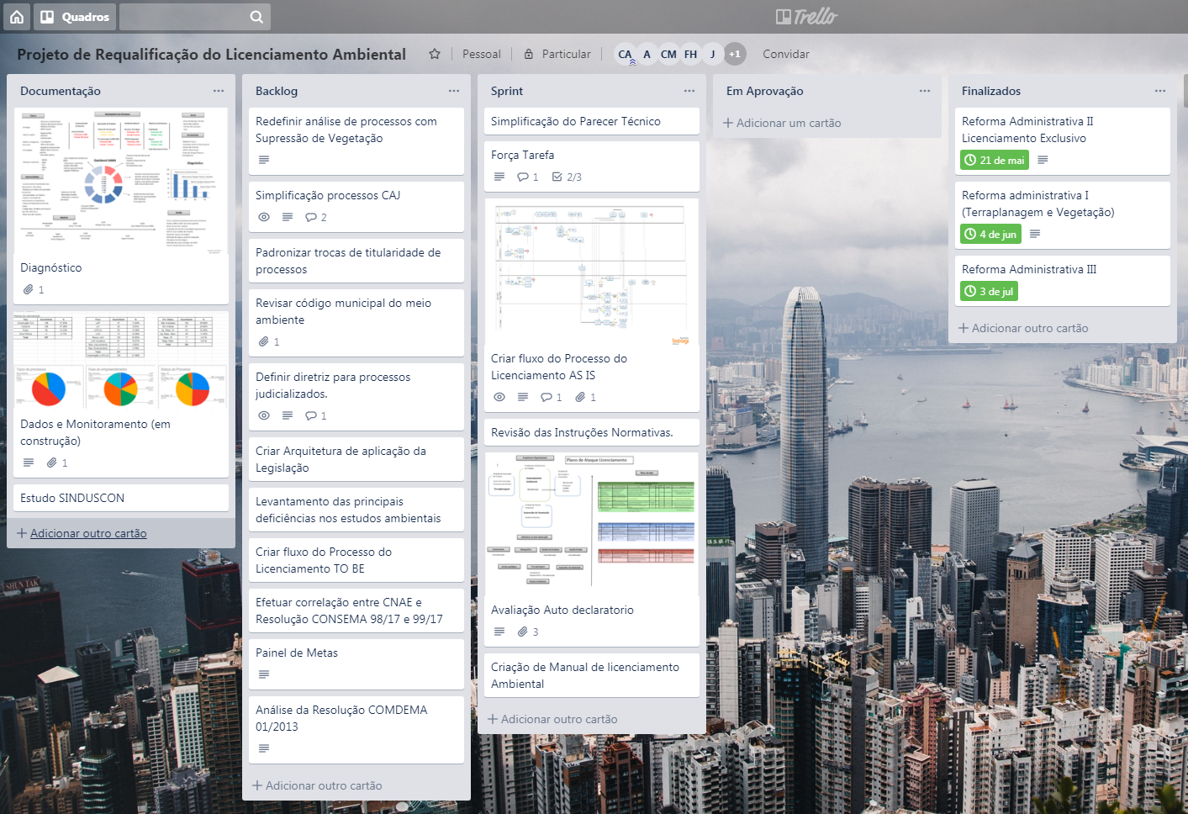
Requalificação do Licenciamento Ambiental

Slide 13
Requalificação do Licenciamento Ambiental
Principais ações já executadas:
Dedicação exclusiva – reforma administrativa
Parecer conclusivo
Gestão das filas
Força tarefa
Painel de produtividade e indicadores

Slide 14

Licenciamento em números

Slide 15
Licenciamento em números
Número de processos em trâmite
Modalidades | Agosto/ 2018 | 01/06/2019 Início da Força Tarefa | 29/07/2019
Licenciamento (LAP/ LAI/ LAP&LAI/ LAO/ Renov. LAO/ LAO Corretiva) | 766 | 397 | 354
Declaração de Atividade Não Constante (DNAC) |  | 60 | 53
Certidão de Conformidade Ambiental (CCA) |  | 84 | 61
Autorização Ambiental (AuA) |  | 53 | 68
TOTAL (Novos pedidos) | 766 | 594 | 536
Monitoramento de Condicionantes | 841 | 681 | 546
TOTAL GERAL | 1607 | 1275 | 1082

Slide 16
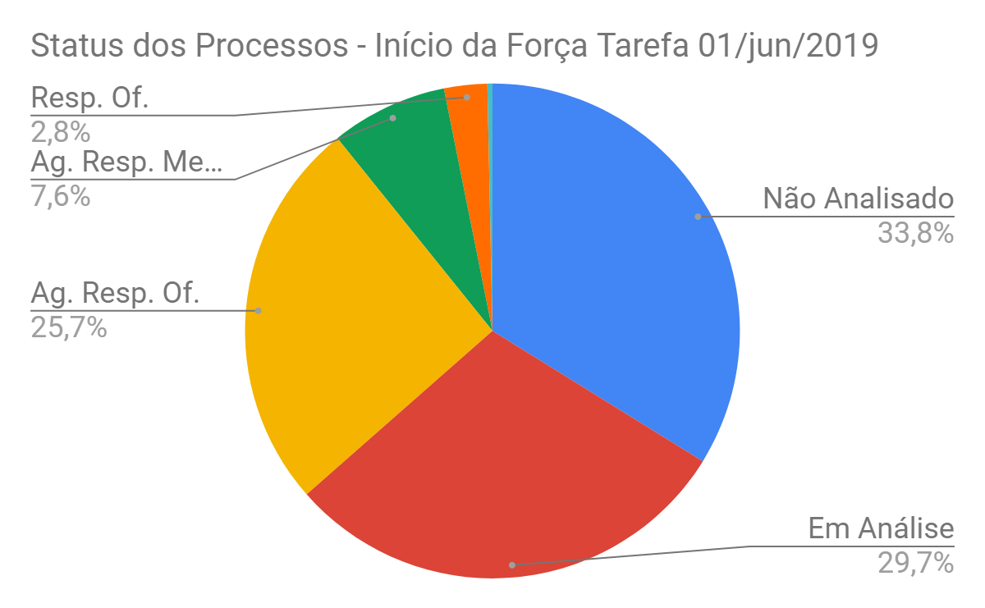
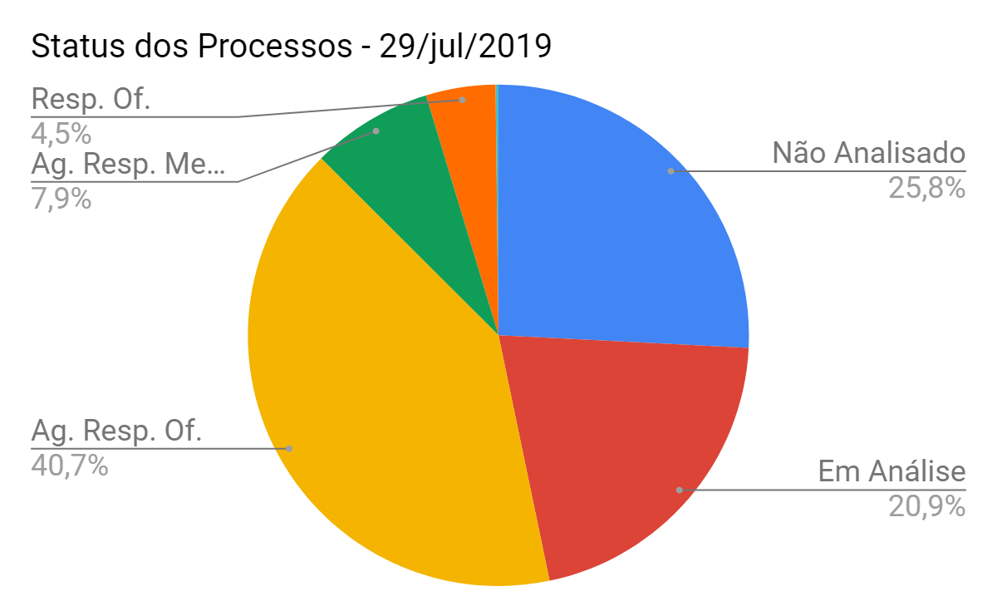
Licenciamento em números
Dos 536 processos em trâmite, 60% estão em análise pela SAMA e 40% com responsável técnico

Slide 17
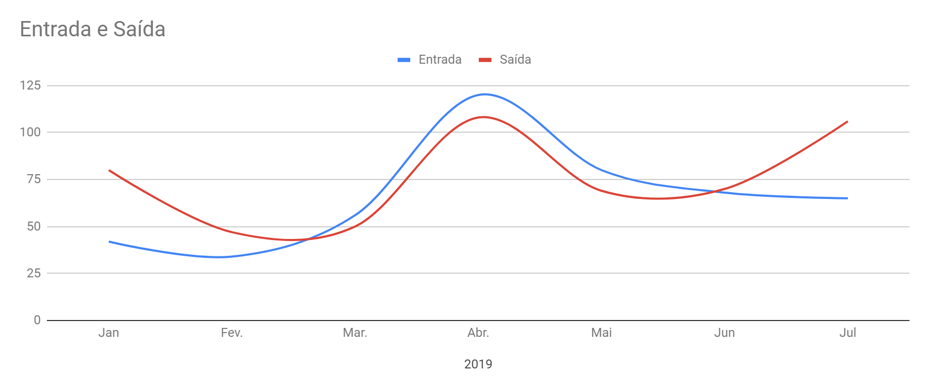
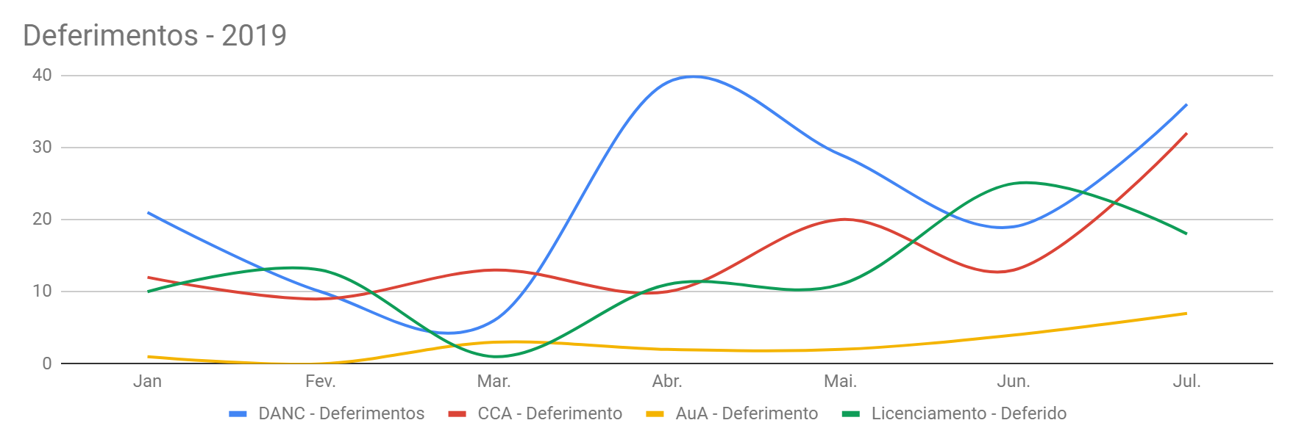
Licenciamento em números
(Dados Finalísticos )
Aumento de 51% nas respostas dos pedidos de licença.

Slide 18
Licenciamento por Autodeclaração
Consulta aos intervenientes
Estudo de caso
Legislação
Fortaleza
Cariacica
IMA SC:
LAC
(Licença por Adesão e Compromisso)
Portaria 138/2019 LAO e AuA
Conselho Municipal e Estadual, Responsáveis técnicos, órgãos de fiscalização, equipe interna
Diagnóstico das legislações municipais x maturidade de implementação

Slide 19
Obrigado!
Caio Amaral
caio.amaral@joinville.sc.gov.br

